Slide 1
Play in English
Учитель английского языка:
Рябчиков П.А.

Slide 2
L
isten
ead
ay
epeat
lay
R
S
R
P

Slide 3
Tig
Do
Rab
Li
Croco
Mou
Fi
Mon
dile
g
bit
key
sh
er
on
se

Slide 4
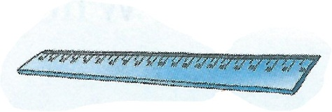
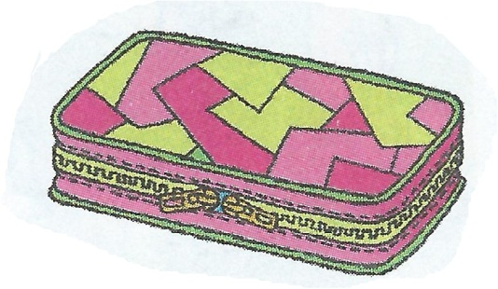
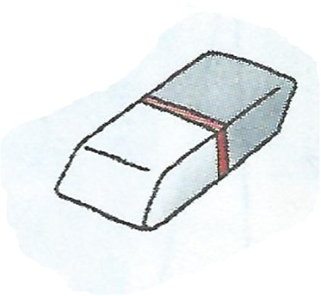
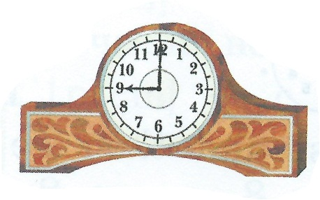

Slide 5
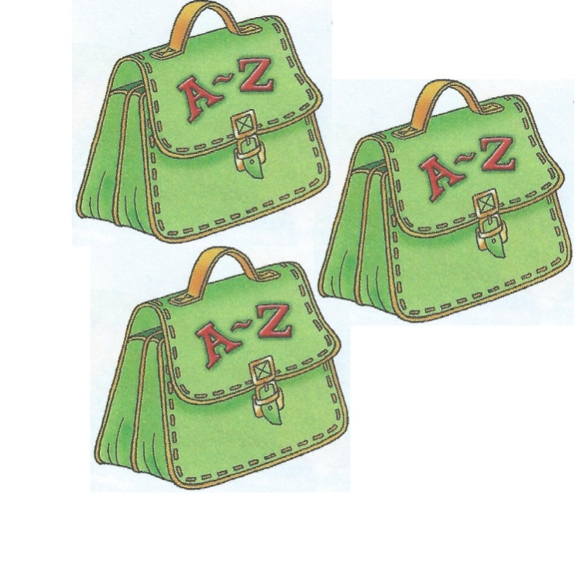
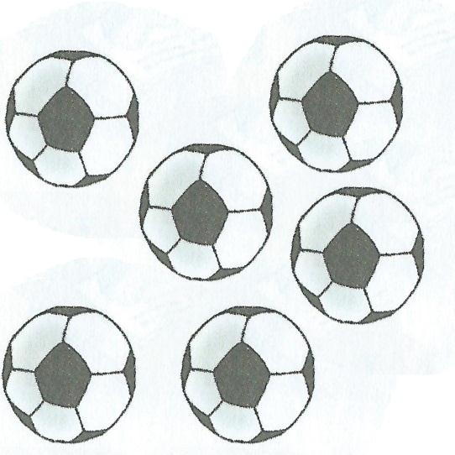
3
6

Slide 6
4
10

Slide 7
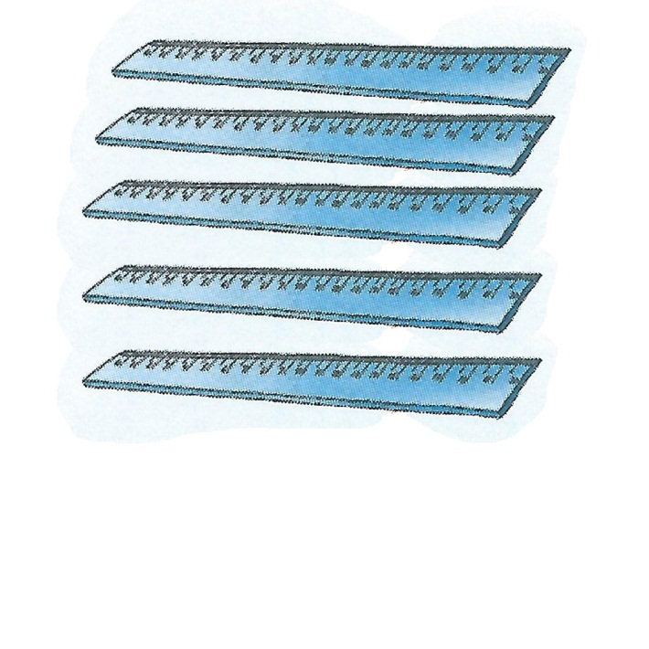
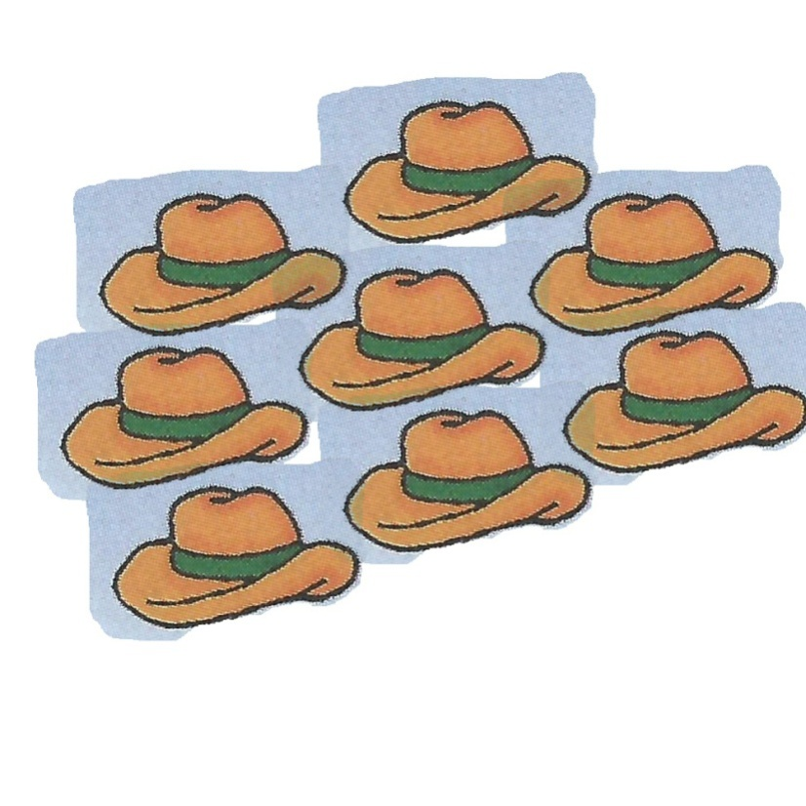
5
8

Slide 8
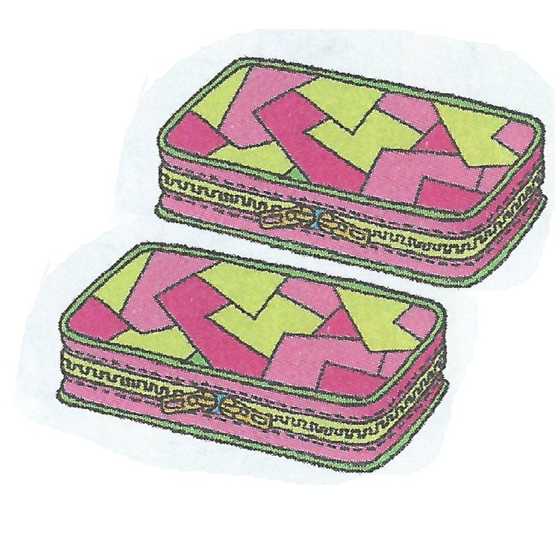
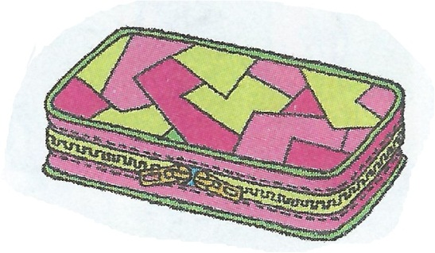
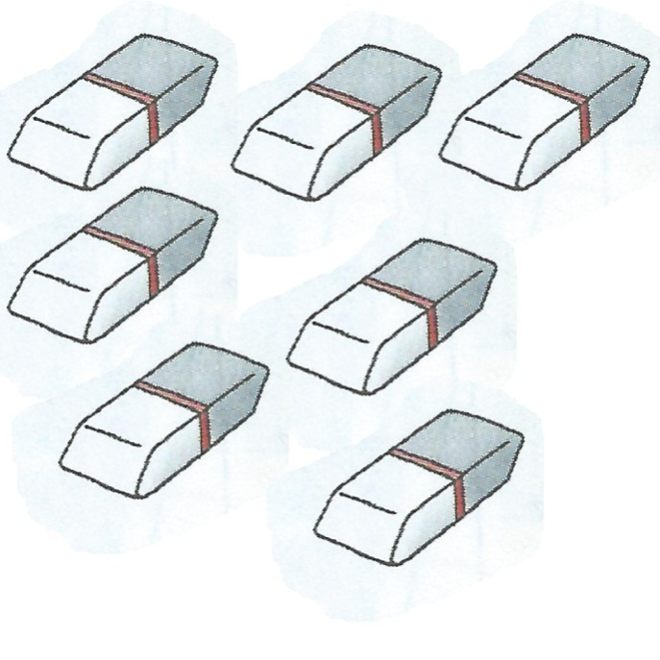
2
7

Slide 9
brave
-
смелый
fat
-
толстый
big
-
большой
smart
-
умный
good
-
хороший
shy
скромный
-
pretty
-
миленький
crazy
-
сумасшедший
strong
сильный
-

Slide 10
I am a …
My name is …
I can … and …
I live …

Slide 11
Ресурс: УМК «Английский с удовольствием/ Enjoy English» для 2 класса - Обнинск: Титул, 2010).

